Slide 1
Проект бюджета Чебоксарского района на 2022 год и на плановый период 2023 и 2024 годов

Slide 2
Основы разработки проекта бюджета Чебоксарского района
на 2022 год и на плановый период 2023 и 2024 годов
Основы разработки проекта бюджета Чебоксарского района на 2020 год и на плановый период 2021 и 2022 годов
Требования Бюджетного кодекса Российской Федерации
Основы разработки проекта бюджета
Законодательство Российской Федерации,
Чувашской Республики и Чебоксарского района
Показатели прогноза социально-экономического развития Чебоксарского района на 2022-2024 годы
Основные направления бюджетной политики Чебоксарского района

Slide 3
Основные характеристики проекта бюджета Чебоксарского района на 2022 год и на плановый период 2023 и 2024 годов
2022
2023
2024
Доходы - всего
1 460 873,4
1 318 634,4
1 299 539,1
Налоговые и неналоговые доходы
409 568,0
419 369,9
408 638,2
Безвозмездные поступления
1 051 305,3
899 264,4
890 900,9
Расходы- всего
1 460 873,4
1 318 634,4
1 299 539,1
Условно утверждаемые расходы
Х
10 693,9
21 657,8
Дефицит(-)
Профицит(+)
0,0
0,0
0,0

Slide 4
Подходы к формированию доходной части проекта бюджета
Чебоксарского района на 2022-2024 годы
Основы формирования доходов бюджета
Чебоксарского района
Проект Закона Чувашской Республики «О республиканском бюджете на 2022 год и на плановый период 2023 и 2024 годов
Прогнозные показатели МИФНС России по Чувашии № 5
и других главных администраторов доходов бюджета
Установленные Законом Чувашской Республики дополнительные нормативы отчислений в бюджеты муниципальных образований
Основы формирования доходов
Оценка исполнения бюджета района по доходам в текущем году

Slide 5
Структура доходов бюджета Чебоксарского района на 2022-2024 годы
31,0 %
32 %
68 %
69 %
2024 год
72 %
2023 год
Собственные доходы
28 %
млн.руб.
- Межбюджетные трансферты
- Налоговые и неналоговые доходы

Slide 6
Структура налоговых и неналоговых доходов бюджета Чебоксарского района в 2022 году
Налог на доходы физических лиц
79,8 % (312 764 тыс.руб.)
Доходы от использования и реализации имущества, включая земельные участки
7,1 % (28 100 тыс.руб.)
7,0 % (44 100 тыс.руб.)
УСН, налог на проф.доход и ПСН
Акцизы на нефтепродукты
1,9 % (8 148 тыс.руб.)
Всего собственные доходы на 2022 год
409 568,0 тыс.руб.
Транспортный налог
1,3% (5 700 тыс.руб.)
1,2% (3 000 тыс.руб.)
Штрафы, санкции
1,1 % (4 500 тыс.руб.)
Государственная пошлина
0,5 % (3 256 тыс.руб.)
Прочие доходы

Slide 7
Структура безвозмездных поступлений бюджета Чебоксарского района на 2022 год
Субсидии
291,1
млн.руб.
Субвенции
712,7
млн.руб.
Безвозмездные
поступления
1 051,3
млн.руб.
Иные
межбюджетные
трансферты
44,7
млн.руб.
Дотации
2,8
млн.руб.

Slide 8
Основные принципы формирования расходов бюджета
Чебоксарского района
Основы формирования расходов бюджета
Чебоксарского района
Сохранение всех социальных гарантий для населения
Контроль за недопущением кредиторской задолженности по принятым обязательствам
Своевременность выплаты заработной платы работникам бюджетной сферы
Софинансирование расходов по госпрограммам

Slide 9
Бюджет Чебоксарского района на 2022 год и на плановый период 2023 и 2024 годов
«Программный бюджет»
на основе
18 муниципальных программ Чебоксарского района
Расходы бюджета
на 2021-2024 годы,
млн.руб.
+108,8%
1 299,5
1 342,3
1 969,5
1 460,9
1 318,6
2021
(первоначальный план)
2021 (Уточненный план)
2022
2023
2024
Notes:
Все цифры взять в рамку

Slide 10
Расходы бюджета
Чебоксарского района на 2022 год, млн. руб.
Общегосударственные вопросы – 4,3%
Национальная оборона – 0,2%
Национальная безопасность и правоохранительная деятельность - 0,6%
Национальная экономика – 10,2%
Жилищно-коммунальное хозяйство – 6,8%
Охрана окружающей среды – 0,2%
Образование – 57,4%
Культура и кинематография – 4,8%
Социальная политика – 3,8%
Физическая культура и спорт – 0,1%
Межбюджетные трансферты – 11,6%
4,3 %
11,6 %
10,2 %
4,8 %
6,8 %
60,4 %
Notes:
Все цифры взять в рамку

Slide 11
Расходы бюджета
Чебоксарского района на 2022 год, млн. руб.
Показатели | 2020 год (отчет) | 2021 год (план на 01.11.2021) | 2022 год | рост (снижение) к 2021
ВСЕГО | 1 427,7 | 2 094,8 | 1 460,9 | -633,9
в том числе:
Общегосударственные вопросы | 65,1 | 67,6 | 63,1 | -4,5
Национальная оборона | 3,0 | 2,8 | 3,1 | +0,3
Национальная безопасность и правоохранительная деятельность | 6,7 | 8,1 | 8,1 | 0
Национальная экономика | 149,9 | 409,0 | 149,6 | -259,4
Жилищно-коммунальное хозяйство | 161,4 | 215,7 | 99,9 | -115,8
Охрана окружающей среды | 3,4 | 2,8 | 2,4 | -0,4
Образование | 718,4 | 1 022,8 | 838,2 | -184,6
Культура, кинематография | 105,7 | 85,2 | 70,3 | -14,9
Социальная политика | 49,4 | 78,3 | 55,9 | -22,4
Физическая культура и спорт | 28,1 | 15,4 | 1,0 | -14,4
Межбюджетные трансферты поселениям | 136,7 | 187,1 | 169,2 | -17,9
Notes:
Все цифры взять в рамку

Slide 12
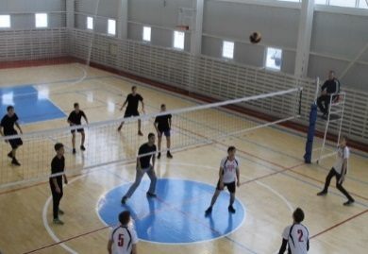
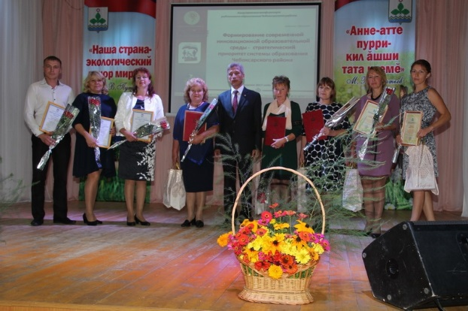
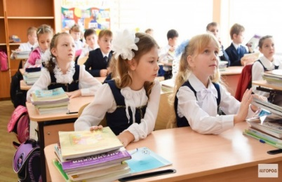
Социально-культурная сфера на 2022 год, млн. руб.
Социально-культурная сфера, млн.руб.
Образование
838,2
Социальная политика
55,9
Культура и спорт 70,3

Slide 13
Расходы по разделу «Образование»
на 2022 год
Образование (696,4 млн.руб.)
1. Обеспечение выполнения функций муниципальных учреждений – 716,1 млн. руб.
2. Мероприятия по противопожарной безопасности и антитеррористической
защищенности – 10,4 млн. руб.
3. Организация отдыха детей в каникулярный период и организация льготного питания
детей в общеобразовательных учреждениях, поддержка молодежи – 7,2 млн. руб.
4. Совершенствование материально-технической базы, строительство, ремонт и содержание объектов
коммунального хозяйства, зданий, сооружений – 18,6 млн. руб.
5. Организация горячего питания детей из многодетных малоимущих семей
и начальных классов– 36,8 млн. руб.
6. Выплаты за классное руководство – 25,3 млн. руб.
7. Создание условий для занятий физической культурой и спортом (ремонт спортзалов) – 8,8 млн. руб.

Slide 14
Расходы по разделу «Правоохранительная деятельность»
на 2022 год
Национальная безопасность и
правоохранительная деятельность
2117,7
ЕДДС
Безопасность населения
5,6
млн. руб.
270,0
Добровольные народные дружины
20,0
Снижение преступности среди детей
20,0
Агитматериалы
20,0
Антинаркотические мероприятия
3 000,0
Безопасный город
200,0
Антитеррористические мероприятия

Slide 15
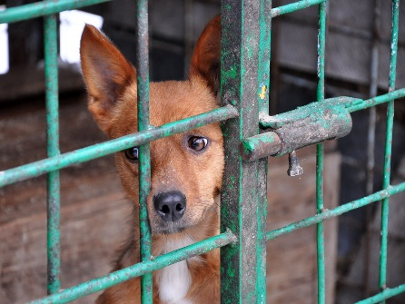
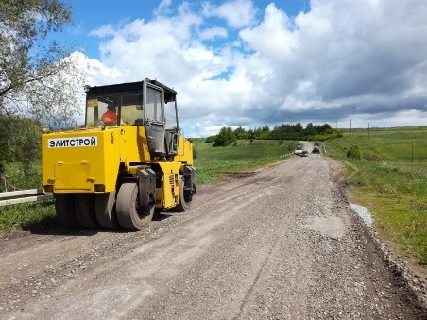
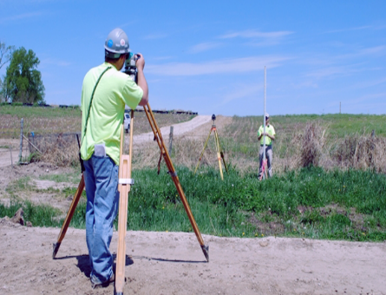
Расходы по разделу «Национальная экономика»
на 2022 год
Национальная экономика (109,8 млн.руб.)
Регулирование численности безнадзорных животных –
1,07
млн.руб.
Борьба с борщевиком Сосновского -0,6 млн.руб.
Дорожное хозяйство -146,2 млн.руб.
Землеустроительные (кадастровые) работы –
1,4
млн.руб.

Slide 16
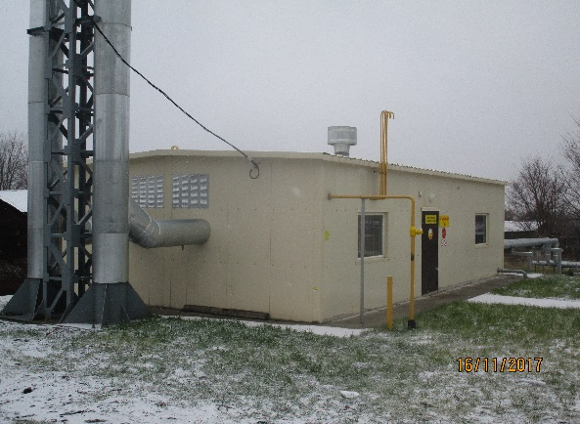
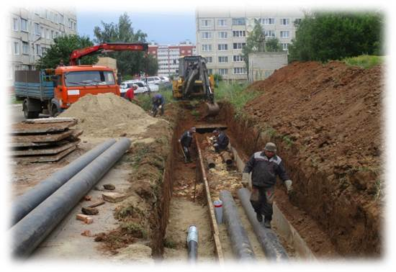
Расходы по разделу «Жилищно-коммунальное
хозяйство» на 2022 год
Жилищно-коммунальное хозяйство (36,7 млн.руб.)

Slide 17
Проект бюджета Чебоксарского района
на 2022-2024 годы
Проект бюджета на 2020 год
2022
2023
2024
Доходы
1 460,9
1 318,6
1 299,5
Расходы
1 460,9
1 318,6
1 299,5
Дефицит (Профицит)
0,0
0,0
0,0

Slide 18
Спасибо за внимание!

